Slide 1
Развитие креативного мышления во внеурочной деятельности

Slide 2
Вся жизнь – открытая задача.
И от того, насколько успешно ты её решаешь,
Зависит твоё настоящее и будущее…

Slide 3
Открытые задачи были нормой нашей дореволюционной школы. Как вам такая:
« Сколько деревьев нужно срубить крестьянину, чтобы дров хватило до самой весны?»
Эта задача из учебника арифметики первого класса 1913 года выпуска.
Попробуйте её дать сегодняшнему первокласснику…
Даже не каждый пятиклассник сообразит, как подступиться к такой задаче.
К чему приводит решение таких – свободных - задач? К свободомыслию? К формированию предприимчивости? Случайность ли, что после революции подобные задачи постепенно исчезли из педагогической практики?
Время открытых задач снова пришло! Они служат психологическими кнопками, включающими исследовательский инстинкт…
На смену поколениям, умеющим работать в заданных условиях, должны прийти люди, способные самостоятельно ориентироваться и действовать в условиях, постоянно меняющихся…
Алексей Кушнир ,руководитель Лаборатории методологии проектирования содержания и технологий обучения ФИРО, гл.редактор журнала « Народное образование.

Slide 4
КОДЕКС РЕШАТЕЛЯ: 1.Чтобы победить задачу, сначала нужно её полюбить. 2. Достойно проигравший – победил. 3. Если ты всегда побеждаешь – значит, выбираешь слишком простые задачи.

Slide 5
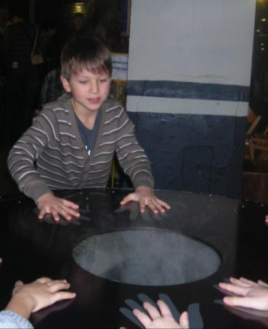
«Креативное мышление - это мышление, результатом которого является открытие принципиально нового или иной задачи.
ЦЕЛЬ: Стимулировать развитие интеллектуально-творческого потенциала личности ребенка младшего школьного возраста путем совершенствования развития исследовательских способностей, навыков исследовательского поведения.
ЗАДАЧИ:
1. Поддержка развития творческой исследовательской активности детей.
2. Стимулирование у младших школьников интереса к фундаментальным и прикладным наукам, ознакомление с научной картиной мира;
3. Активное включение детей в процесс самообразования и саморазвития;
4. Учить методам и приемам научного исследования;
5. Учить работать с научной литературой.

Slide 6
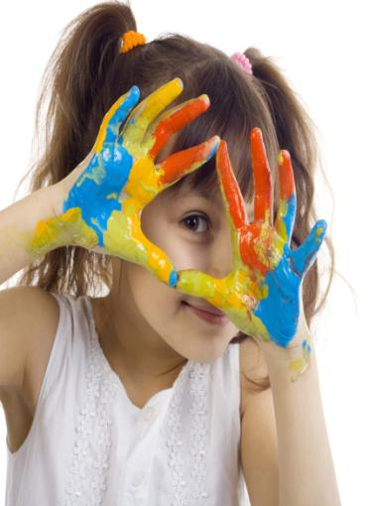
Методы работы по активизации творческого мышления младших школьников
ОСНОВНЫЕ НАПРАВЛЕНИЯ РАБОТЫ:
• Включение в исследовательскую деятельность детей склонных к развитию уровня креативности;
• Обучение учащихся работе с научной литературой;
• Подготовка, организация и проведение научно – практических турниров, конкурсов, олимпиад;
• Редактирование и издание научного сборника.

Slide 7
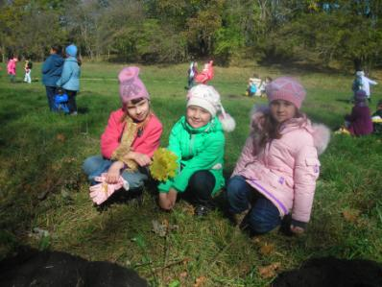
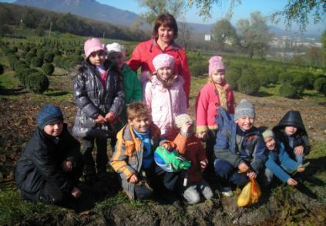
Дети младшего школьного возраста по природе своей исследователи и с большим интересом участвуют в различных исследовательских делах.
Успех исследования во многом зависит от её организации.
Организуя учебно-исследовательскую деятельность младших школьников, необходимо следовать методологии.
Поставленная проблема и обозначенная тема должны быть актуальными для ребёнка, исследовательская работа должна быть выполнена им добровольно и быть обеспечена необходимым оборудованием, средствами и материалами.
Итогом исследовательской работы и главным этапом обучения юного исследователя является выступление на детской конференции. И здесь необходимо создать « ситуацию успеха» для каждого школьника. Все работы независимо от их качества необходимо похвалить , чтобы у детей возникло желание продолжать исследовательскую деятельность.

Slide 8
Листопад. (Прогулка-наблюдение)
Цели:
1.Развивать стремление к познанию;
2.Формировать правильные представления об окружающем мире;
3.Помочь изучению основных законов развития природы;
4. Учить наблюдать за листопадом
5.Развивать фантазию, связную речь
Ход прогулки
Вызов
Давайте вспомним известную песню Р.Паулса « Листья желтые»
-О каком природном явлении эта песня?
2. Осмысление (работа в группах)
Вопросы для обсуждения:
-Что такое листопад?
-Назовите деревья, сбрасывающие листву осенью?
-Когда в нашем крае начинается листопад?
-Как вы считаете, почему листья опадают с деревьев?3.
3.Подвижная игра «Тишина»
4. Рефлексия
Презентация работ детей.
Каждая группа представляет рассказ-миниатюру «Листья жёлтые ,скажите, что вам снится?»

Slide 9
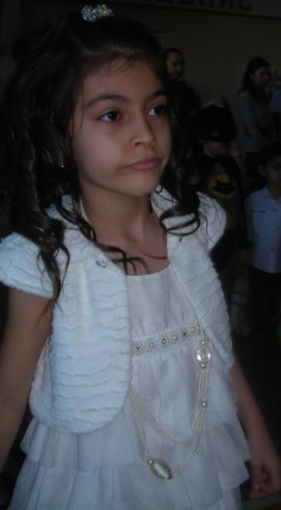
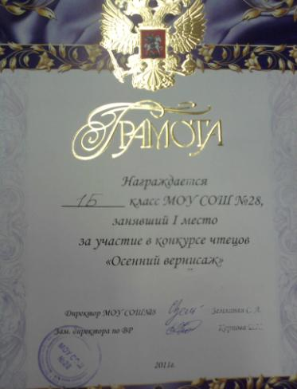

Slide 10
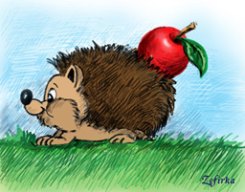
Занятие . Обобщение знаний по теме « Исследование»
Организационный момент.
2. Актуализация знаний
-Давайте вспомним, что необходимо исследователям?
Быть наблюдательными
Уметь задавать вопросы
Отбирать нужный материал
Работать с литературой
3. Практическая работа
Наблюдение очевидного
Задай вопрос
Здесь я предлагаю решить исследовательскую задачу про ежа
С детства знакомая картинка: ёж, несущий на своих иголках яблоко. Зоологи утверждают, что яблоки ежи не едят – они ведь насекомоядные! Тем более что на зиму никакое пропитание им не требуется – в это время они спят. И наконец, было замечено ,что ежи выбирают наиболее кислые яблоки
Дай характеристику герою
4. Защита исследовательской работы
5. Итог занятия
-Как вы думаете, трудно быть исследователем? Что показалось наиболее сложным, интересным? Для того, чтобы справиться с этими проблемами, вы пришли в школу учиться.

Slide 11
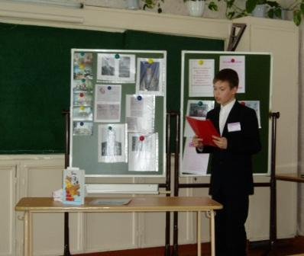
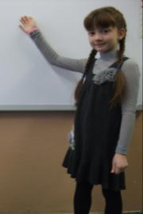
Главная цель моей работы с детьми научить учащихся мыслить. Дети всегда должны находиться в поиске, каждый раз открывая для себя что-то новое. В творческой обстановке всегда рождаются новые идеи, замыслы, возникает атмосфера сотрудничества, которая в свою очередь рождает вкус к творчеству, делает его привлекательным для всех.
Примерные исследовательские задачи:
Яркое уличное освещение городов в вечернее время вредит деревьям и кустарникам. Особенно это вредное воздействие проявляется на севере.
Почему? В чём выражается этот вред?
С весны некоторые сельские жители ловят жаб и выпускают их в огороды.
Как вы думаете, зачем?

Slide 12
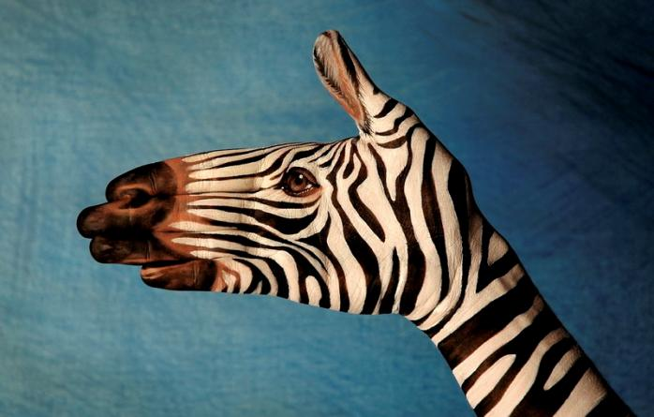
творческий = креативный ???

Slide 13
Творческое мышление - высший уровень развития
личности.
Дж. Гилфорд считал, что уровень развития
креативности (творческого мышления)
определяется доминированием в мышлении
четырех особенностей:
1. Оригинальность и необычность высказанных идей, стремление к интеллектуальной новизне. Человек, способный к творчеству, почти всегда и везде стремиться найти своё собственное решение;
2. Творческого человека отличает семантическая гибкость, т.е. способность видеть объект под разными углами зрения способность обнаружить возможность нового использования данного объекта;
3. В третьих, творческому мышлению свойственна образная адаптивная гибкость, т.е. способность изменить восприятие объекта таким образом, чтобы видеть его новые или скрытые стороны;
4. Человек, с творческим мышлением отличается от других людей способностью продуцировать разнообразные идеи в неопределенной ситуации, в частности, в такой, которая, казалось бы, не содержит предпосылок и формирования новых идей. Такая способность творческого мышления была названа Дж. Гилфордом семантической, спонтанной гибкостью.

Slide 14
“следует говорить о задаче формирования в школе творческой личности, а не просто о развитии творческих способностей. Именно творчество оживляет познавательный процесс, активизирует познающую личность и формирует ее. Творчество — норма детского развития. Богоявленская

Slide 15
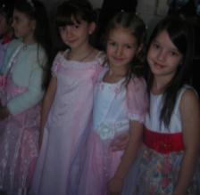
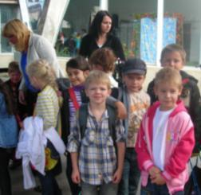
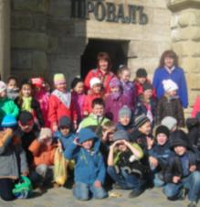
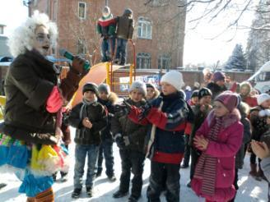
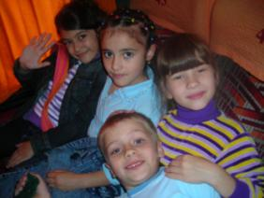
Подготовка к мероприятиям проводится по схеме:
1)создание творческой группы
2)определение целей и задач
3)ярмарка идей
4)написание сценария
5)репетиционный период
6)проведение мероприятия
7)анализ мероприятия, выявление проблем и путей их решения.

Slide 16
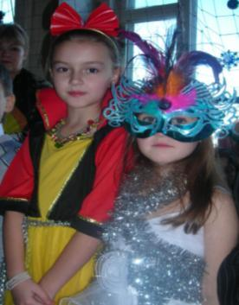
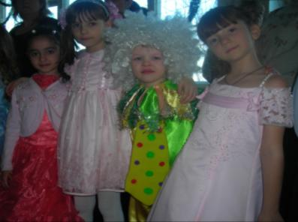
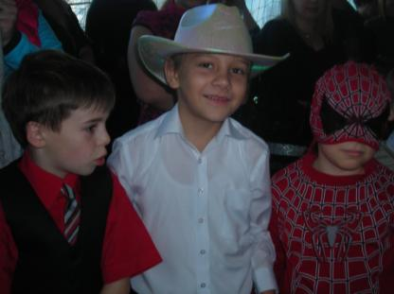
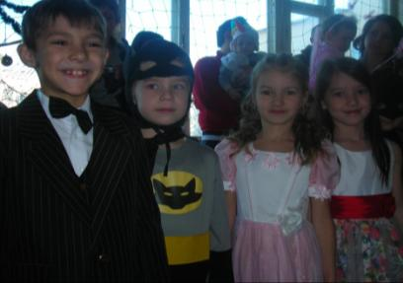
Наши таланты

Slide 17
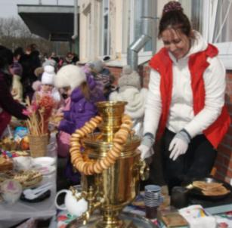
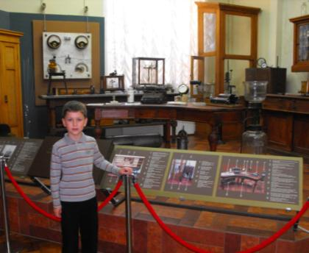
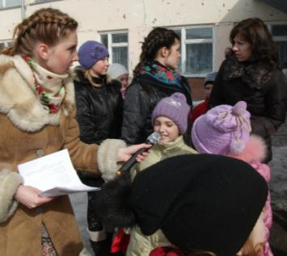
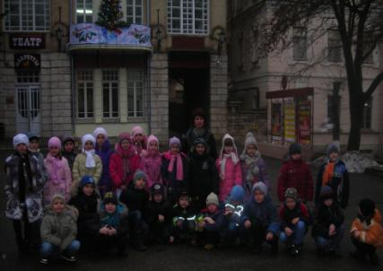
НАША
ЖИЗНЬ

Slide 18
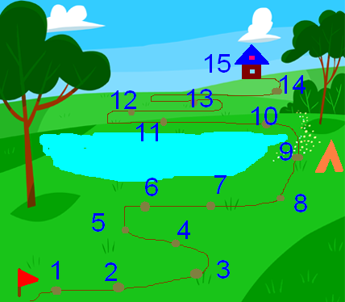
Примерные
задания
13. Пять принцев дружили между собой, но жили в пяти разных городах. Они решили проложить дороги так, чтобы из любого города можно было добраться в любой другой город (возможно, проезжая через другой). Сколько минимально дорог надо им проложить? 1) 6; 2) 5; 3) 4; 4) 3.
14. Анна, Маша и Оля написали письма Деду Морозу, в котором попросили новогодние подарки. Под новогодней елкой девочек ждали: платье «Золушки» для бал-маскарада, фигурные коньки, новая 3D детская энциклопедия. Кто какой подарок получил, если известно, что: Маша готовилась к школьной олимпиаде; Олиным кумиром был Евгений Плющенко.

Slide 19
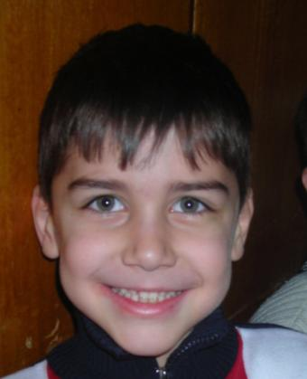
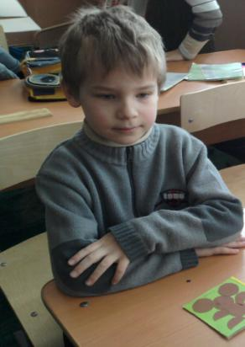
Наши победители:Н

Slide 20
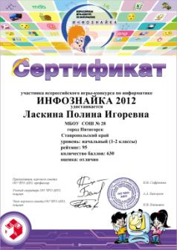
ОЦЕНКА «отлично»

Slide 21
Рекомендуемая литература:
1.А. Гин, И. Андржеевская « 150 творческих задач о том, что нас окружает»
Проект « Образование для Новой Эры. Креативное мышление»
2.Е.В. Кривобок, О.Ю. Саранюк « Исследовательская деятельность младших школьников»
3.И.В. Курбеко « Прогулки и экскурсии в режиме группы продленного дня»
4. Н.М Зубкова « Научные ответы на детские « почему»
5.А. И Шапиро Секреты знакомых предметов
Интернет - ресурсы
http://www.megatula.ru/news/newst/1064/
http://www.chaconne.ru/author.php?id=11826
http://www.babyland.su/products.htm?catid=63&do=more&id=625
http://sh15arzamas.ucoz.ru/index/0-14
http://vikov.ucoz.ru/news/2009-08-26-9
http://cards.i.ua/user/951003/3/
http://tolko-v40.clan.su/forum/8-219-1

